Slide 1
Český Etymologický Slovník
Jiří Rejzek
Hyun won Kim 2.ročník BPC

Slide 2
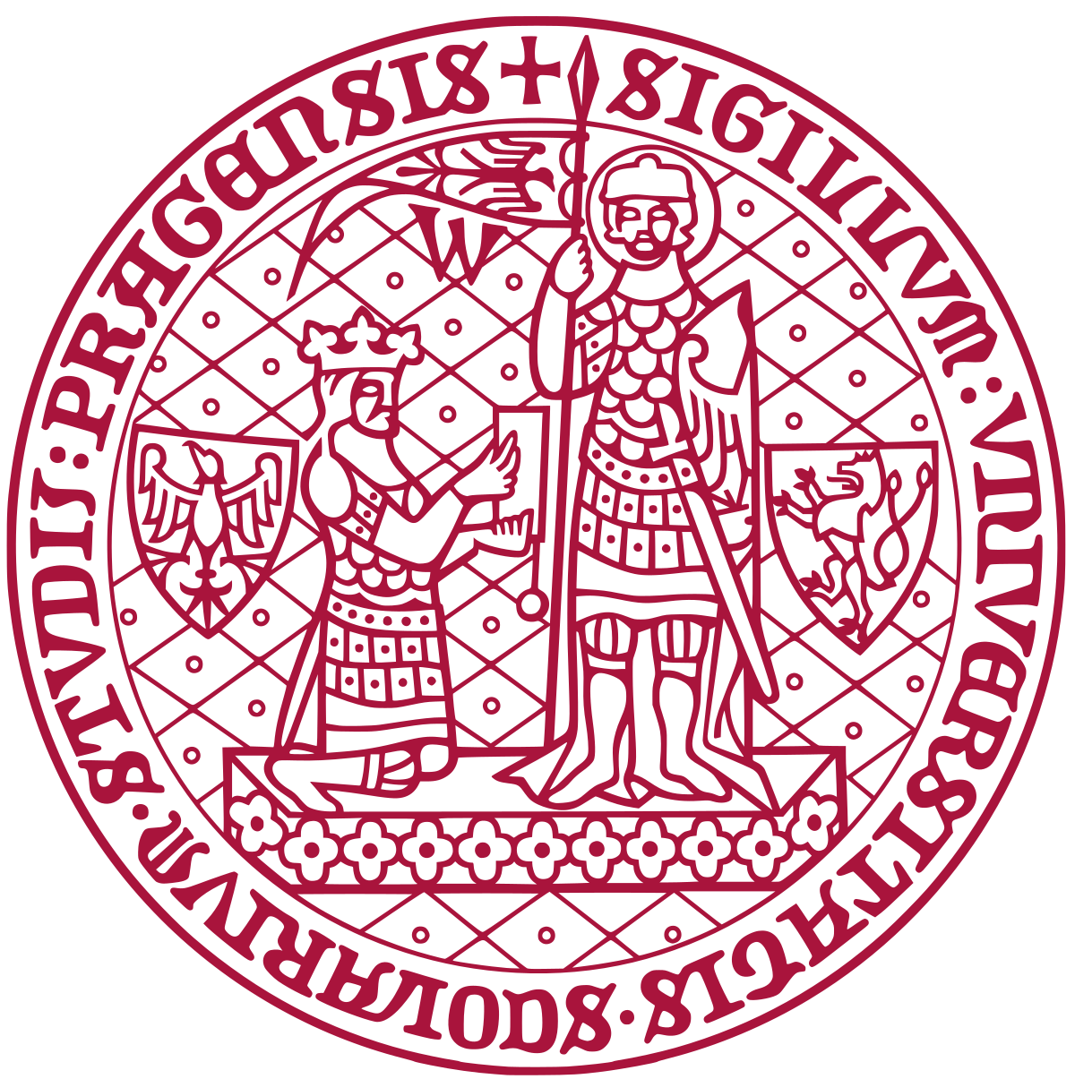
Etymologie
Jak byla slova dříve používána?
Kdy se v dotyčném jazyce objevila?
Etymologia
Etymon+logia
pravdivý smysl+nauka

Slide 3
Český etymologický slovník
Autor: Jiří Rejzek
Původní název: Český etymologický slovník
Jazyk: čeština
Žánr: Slovník
Datum vydání: 2001,2012,2015
Počet stran: 752

Slide 4
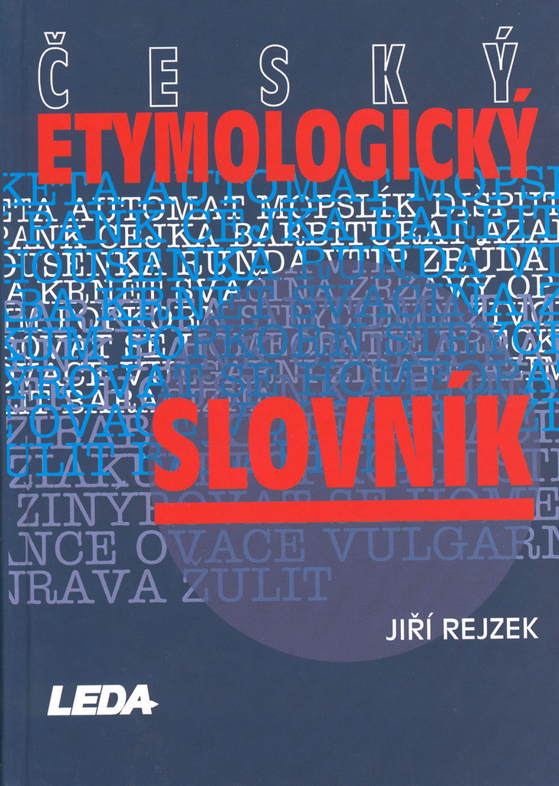
Český etymologický slovník
Sestavený lingvistou Jiřím Rejzkem
Vydaný v roce 2001
Stran 752
Obsahuje cca 11,000 základních hesel
Přibližně 21,000 odvozených slov
Téměř 64,000 odkazů na slova jiných jazyků

Slide 5
Koncepce
Přehled jazkyů
Jazykový změny
Zakončena přehledem zkratek , vysvětlivek, znakček s vysvětlením některých lingvistikcých termínů
Slovníková část

Slide 6
Vznik
Žádný z dosavadních slovníků nezabíral slovní zásobu v celé její relativní šíři Machek, Holub→Kopečný Holub-Lyer
Potřeba revize zastaralých výkladů
Hláskoslovných a jiných změn pro čtenáře

Slide 7
Heslo Rodina

Slide 8
Zdroje
Český Etymologický Slovník, Jiří Rejzek, 2012
Etymology, Yakov Malkiel, Cambridge: Cambridge University Press, 1993.

Slide 9
Děkuju za pozornost

